Slide 1
每周汇报
第三小组
陈俊浩、邓景灏、蒋瑞、廖梓钧、徐煊玮

Slide 2
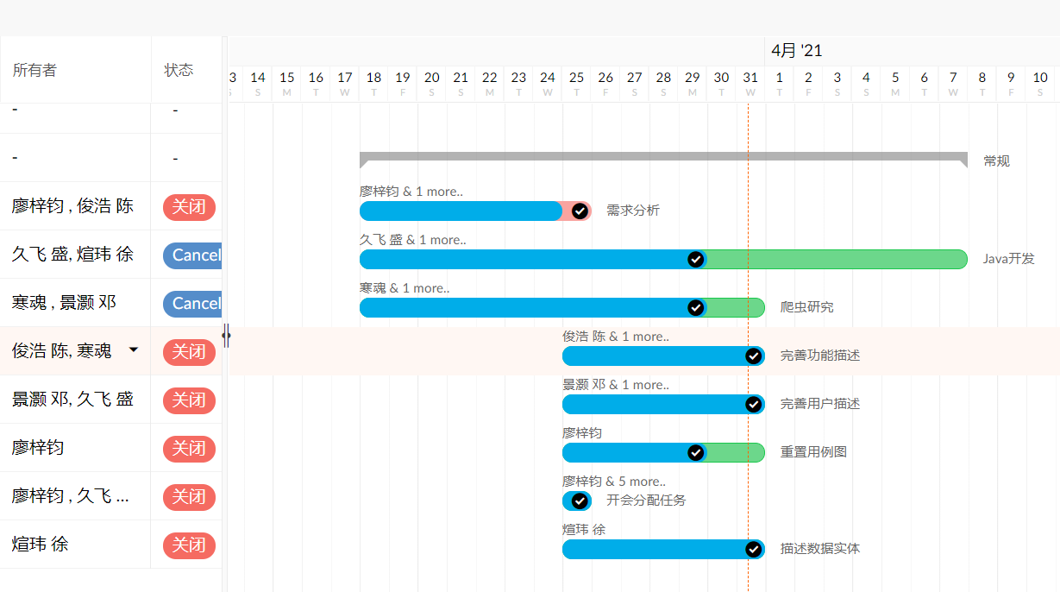
廖梓钧汇报
项目管理 & 人员分工

Slide 3
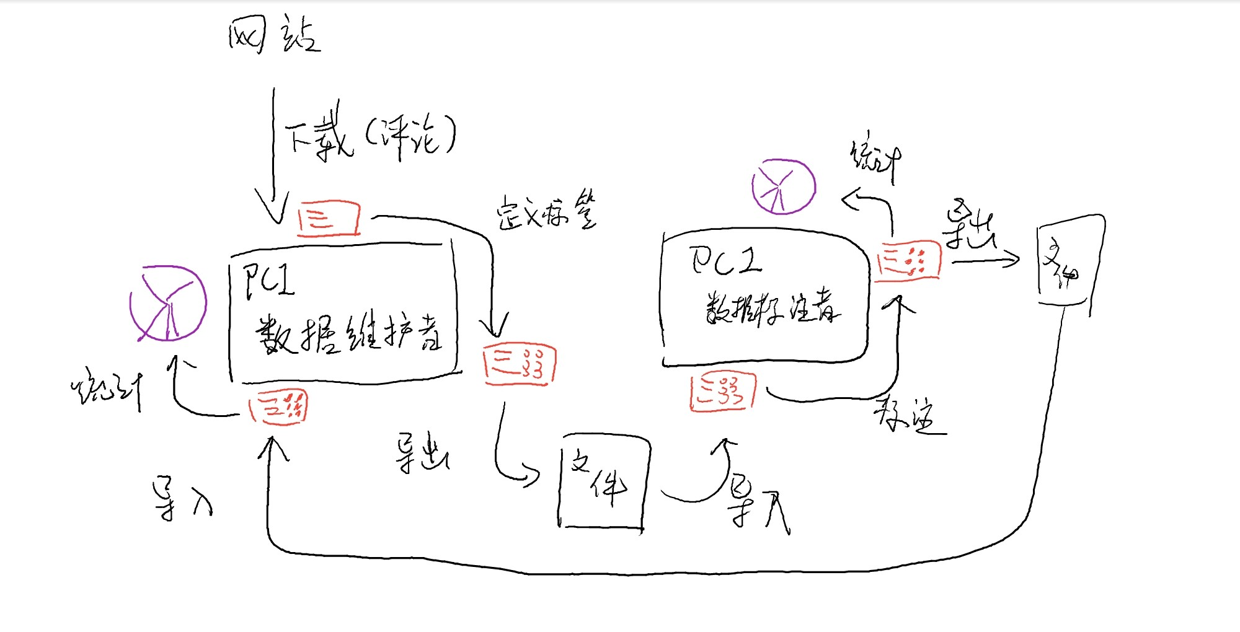
廖梓钧汇报
开会讨论

Slide 4
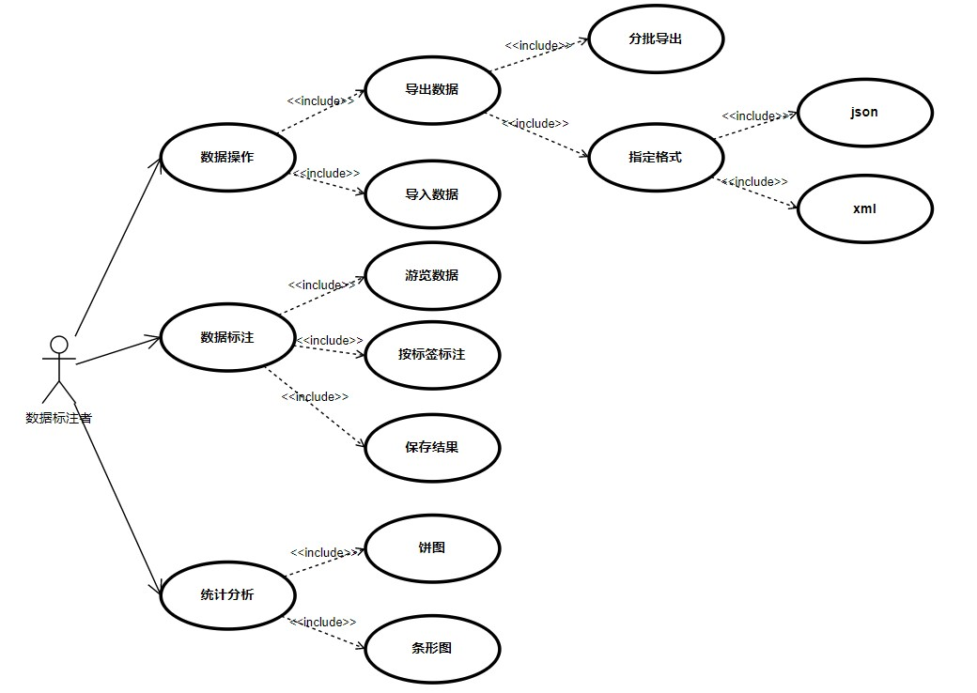
廖梓钧汇报
用例图
数据标注者

Slide 5
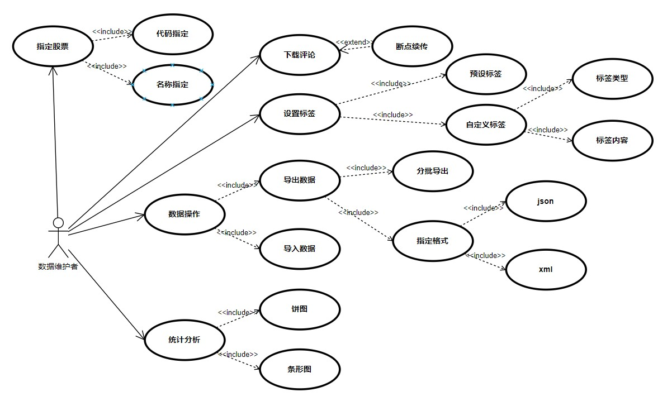
廖梓钧汇报
用例图
数据维护者

Slide 6
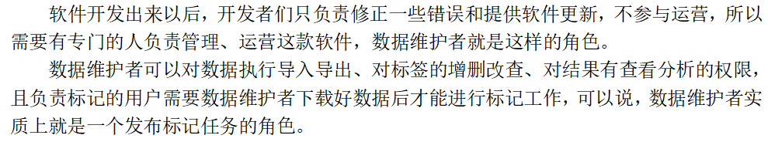
邓景灏汇报
1.开会的时候和组员们深入讨论了需求分析的一些细节问题
2.按照分配给我的任务，完成了 完善1.2中对用户 维护者的描述 这个任务
完善对数据维护者的描述

Slide 7
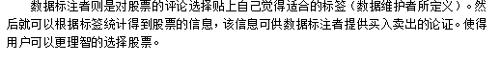
盛久飞汇报
完善对数据标注者的描述
1.角色权限：
导入数据：（评论信息，标签信息，没有下载数据权限）
导出数据：把标注后的数据信息导出，提供给数据维护者（调用）参考
2.角色义务：
数据标注：对相应股票的每个评论或一些评论做出自己的标注（选择标签，自定义标签）
3.角色收获：
股票信息：软件通过对标注后的数据进行统计分析，可以得到相应股民对该股票的态度，进而得到判断该股票是否值得入手。

Slide 8
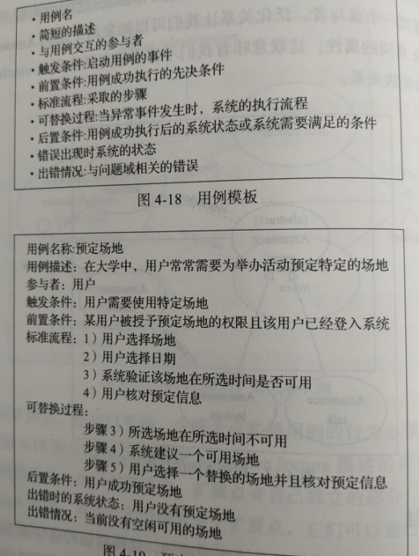
蒋瑞汇报
学习UML图和用户用例分析

Slide 9
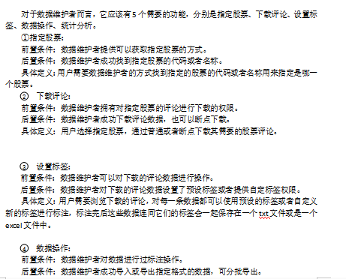
蒋瑞汇报
完善数据维护者的功能描述

Slide 10
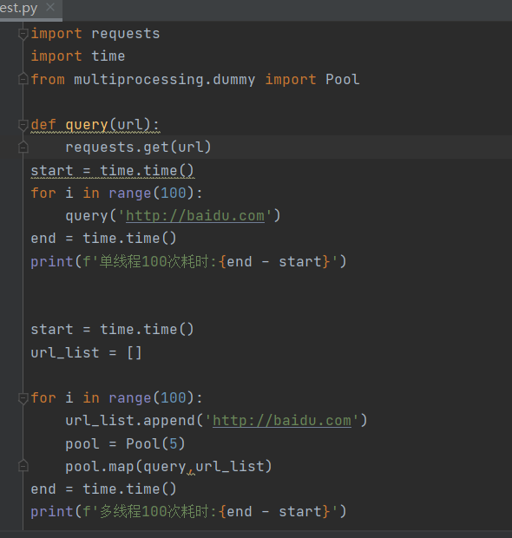
蒋瑞汇报
学习Python多线程使用

Slide 11
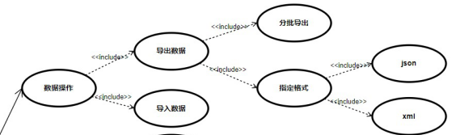
陈俊浩汇报
完善数据标注者的功能描述
①数据操作
前置条件：数据维护者对指定股票的评论进行下载。
后置条件：数据标注者可以使用数据标注的功能。
具体定义：用户需要进行对数据的导入或导出功能，
当进行数据的导出时，用户需要分批导出或是指定格式进
行导出，如json、xml等。

Slide 12
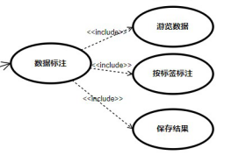
陈俊浩汇报
完善数据标注者的功能描述
②数据标注：
前置条件：数据标注者对数据进行完操作。
后置条件：数据标注者可以对数据进行统计分析。
具体定义：用户需要浏览导入或导出的数据的具体内容的功能，
对每一条数据都可以使用标签进行标注，标注完后这些数据连同它们的
标签会一起保存在一个txt文件或是一个excel文件中。

Slide 13
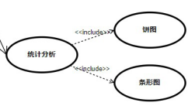
陈俊浩汇报
完善数据标注者的功能描述
③统计分析：
前置条件：数据标注者对数据进行过标注操作。
后置条件：数据标注者可以查看到这些数据中的标签种类、数量以及整体占比。
具体定义：用户需要根据保存了标签的数据的结果生成饼图或条状图的功能，
用户可以自由选择生成饼图或是条状图，在饼图或是条状图中用户都能看到所有标注
过的数据的标签种类、数量以及整体占比。

Slide 14
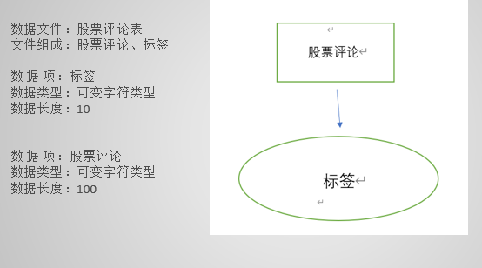
徐煊纬汇报
数据实体的描述

Slide 15
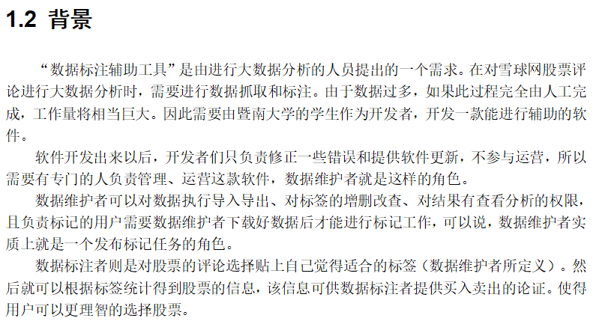
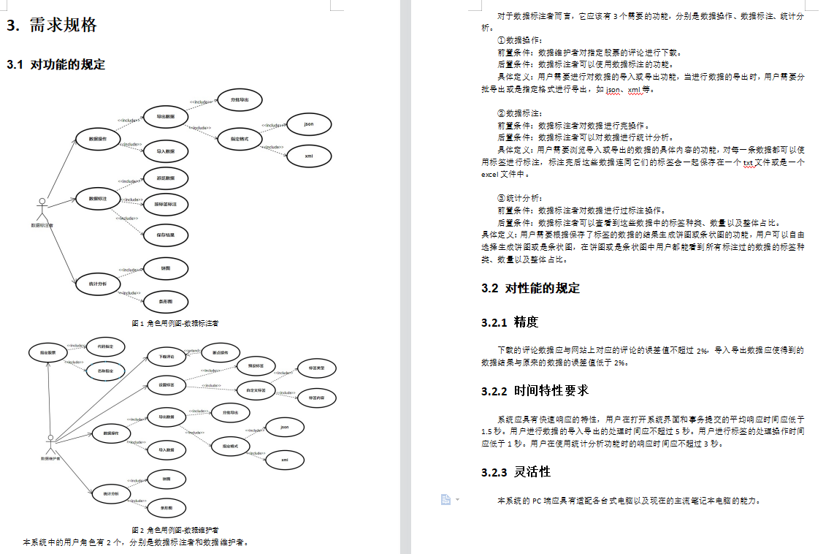
总结
1. 更细致的需求分析
2. 重新绘制角色用例图
3. 完善《需求规格说明书》中对用户的描述
4. 完善《需求规格说明书》中对功能的描述

Slide 16
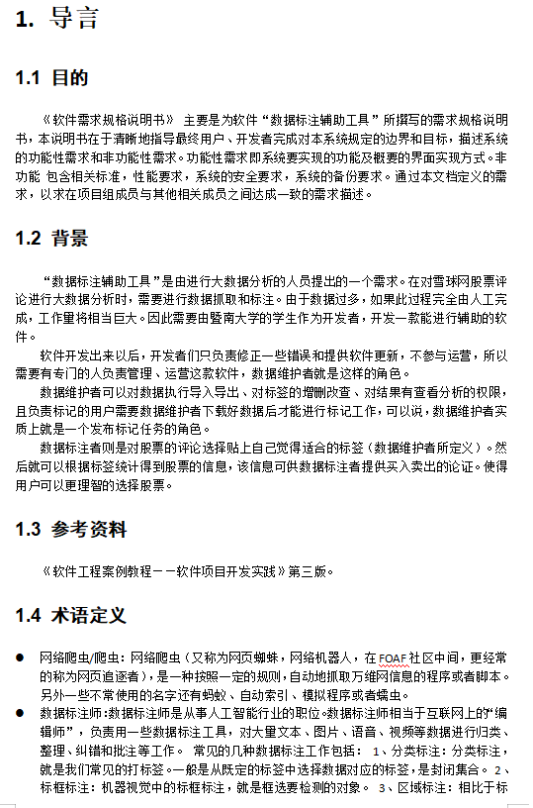
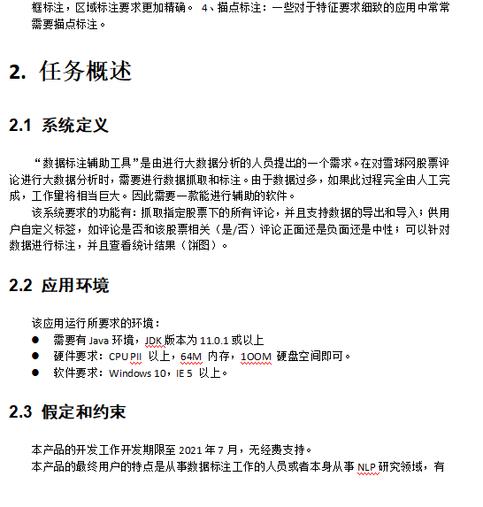
总结

Slide 17
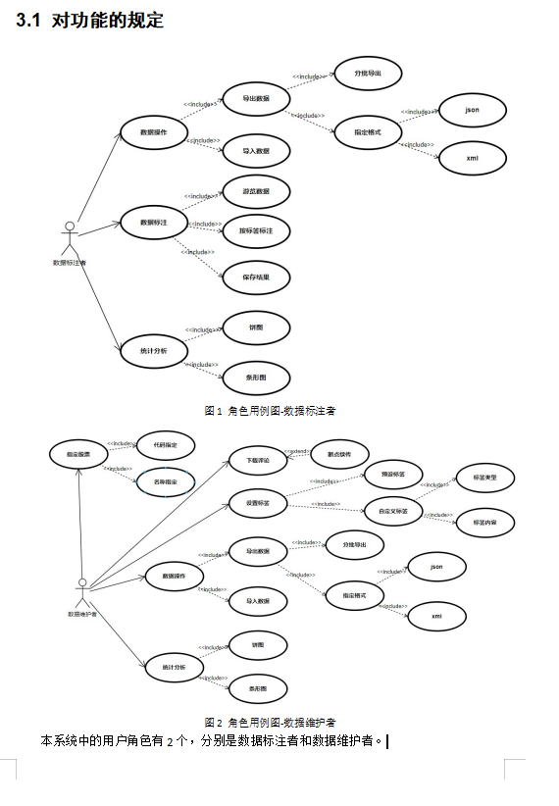
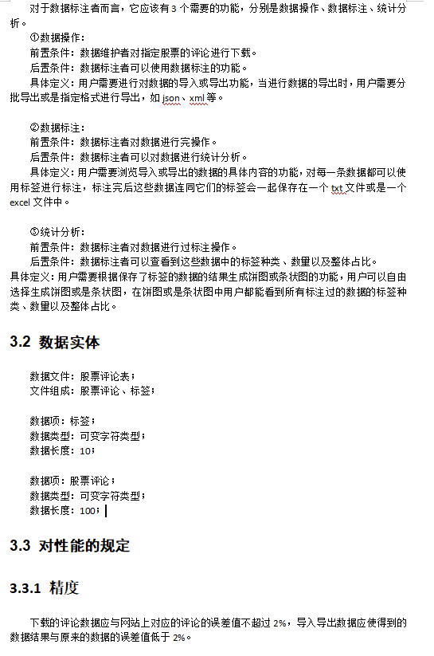
总结

Slide 18
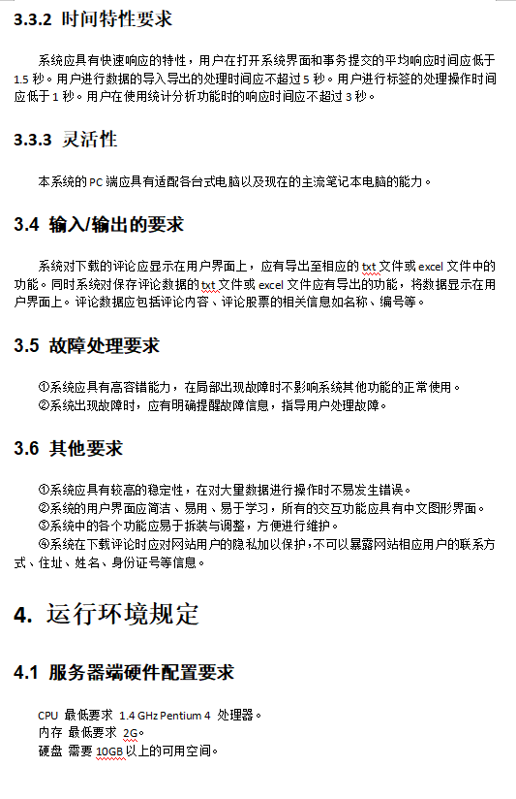
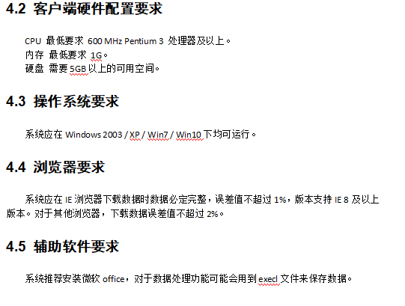
总结

Slide 19
THANK YOU

